Slide 1
Examenspreekuur Nederlands vwo

Slide 2
Eindexamen Nederlands 2025
37 vragen
10 meerkeuzevragen
3 onderdelen:
1: 18 vragen - 32 punten
2: 8 vragen - 16 punten
3: 11 vragen - 19 punten
Alles wat je afgelopen jaren in het examen deed, moet nog steeds!
In het examen 2025 domineren de nieuwe vragen waarschijnlijk meer dan vorig jaar.
Notes:
KIJKERSVRAAG - ARNOUD

Slide 3
Nieuwe examenvragen
Sinds vorig jaar zijn er nieuwe soorten vragen opgenomen in het examen Nederlands:
  Vragen waarbij je verschillende bronnen (over hetzelfde onderwerp) met elkaar moet combineren;
  Vragen waarin de argumentatie contextueel en functioneel bevraagd wordt (🡪 scenario’s zijn de context);
  Vragen over de bruikbaarheid, de aanvaardbaarheid en de betrouwbaarheid van teksten
  Vragen over figuurlijk taalgebruik/beeldspraak/de toon van de tekst
Minder trucjes, meer écht tekstbegrip!
Notes:
KIJKERSVRAAG - ARNOUD

Slide 4
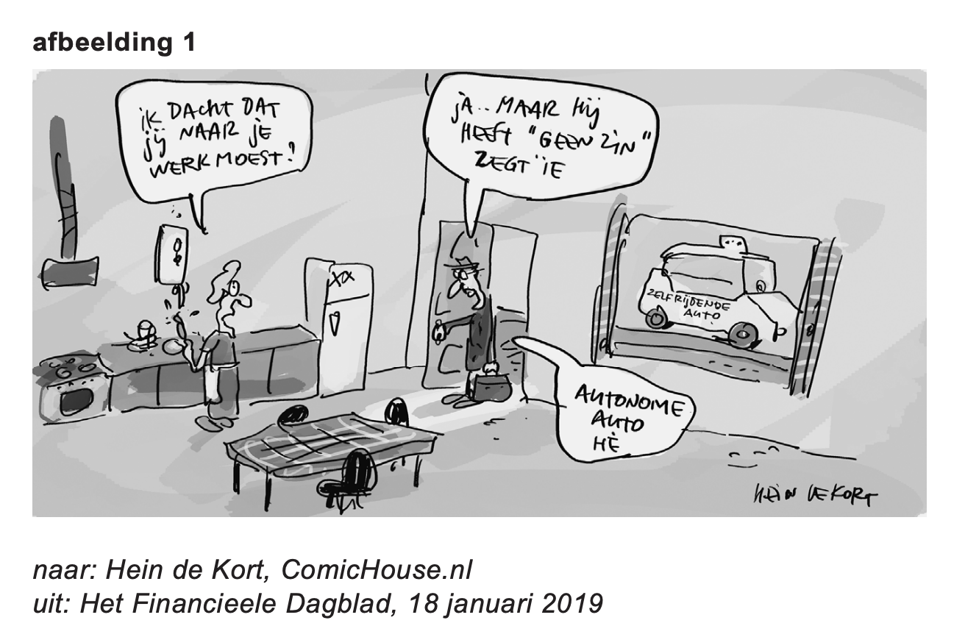
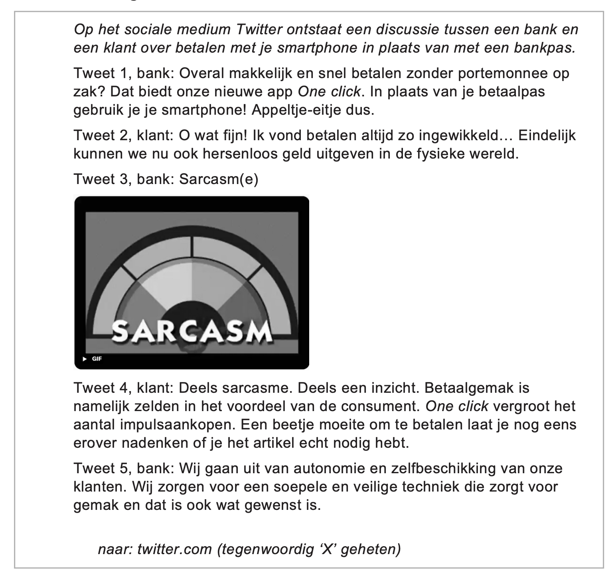
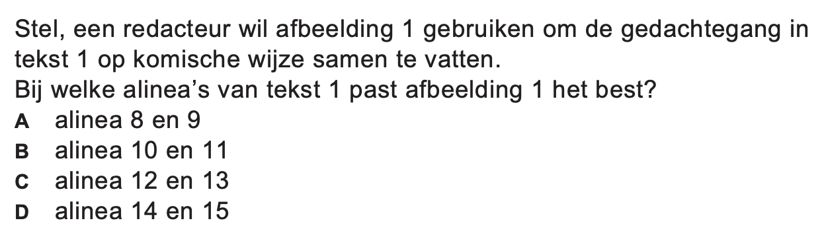
Nieuwe examenvragen - bronnen
Notes:
KIJKERSVRAAG - ARNOUD

Slide 5
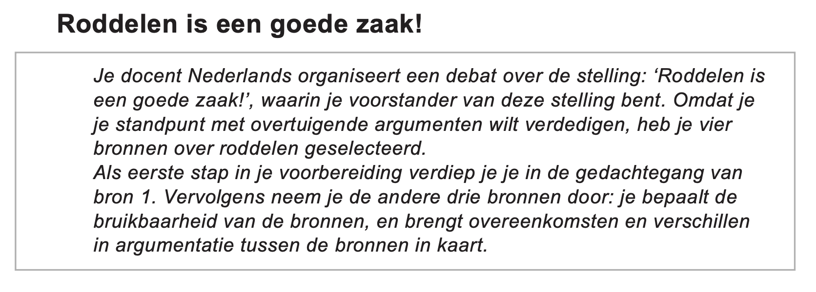
Nieuwe examenvragen - scenario
Notes:
KIJKERSVRAAG - ARNOUD

Slide 6
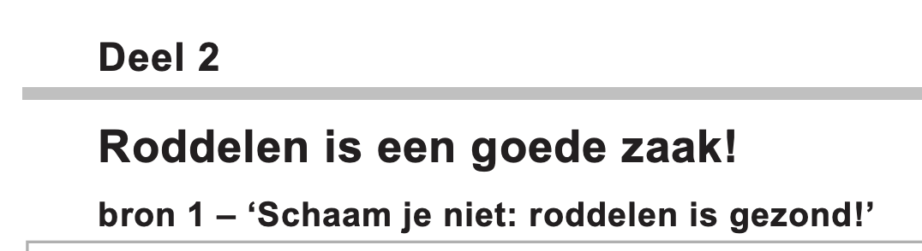
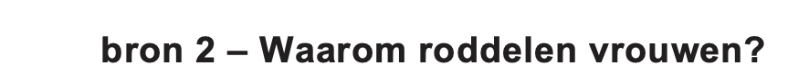
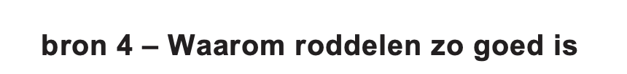
Nieuwe examenvragen - bronnen
Notes:
KIJKERSVRAAG - ARNOUD

Slide 7
Nieuwe examenvragen - vragen
Voor de hand ligt dat je bij deze bronnen vragen krijgt over:
  Inhoudelijke vragen per bron
  Bruikbaarheid/relevantie
  Betrouwbaarheid en aanvaardbaarheid argumentatie
  Bronnen inhoudelijk vergelijken
  Bronnen vergelijken op relevantie
Notes:
KIJKERSVRAAG - ARNOUD

Slide 8
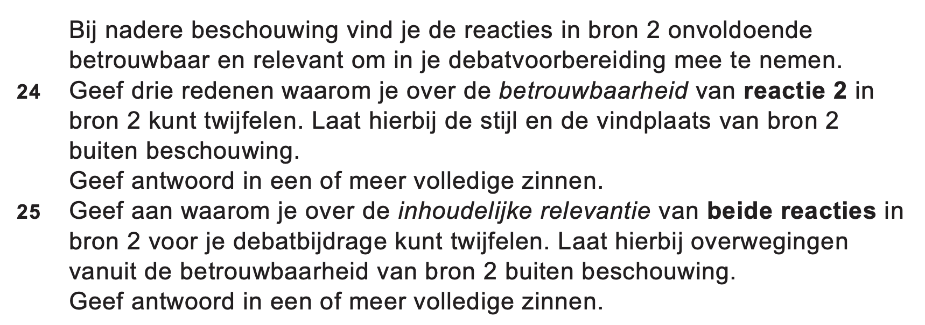
Nieuwe examenvragen - vragen
Notes:
KIJKERSVRAAG - ARNOUD

Slide 9
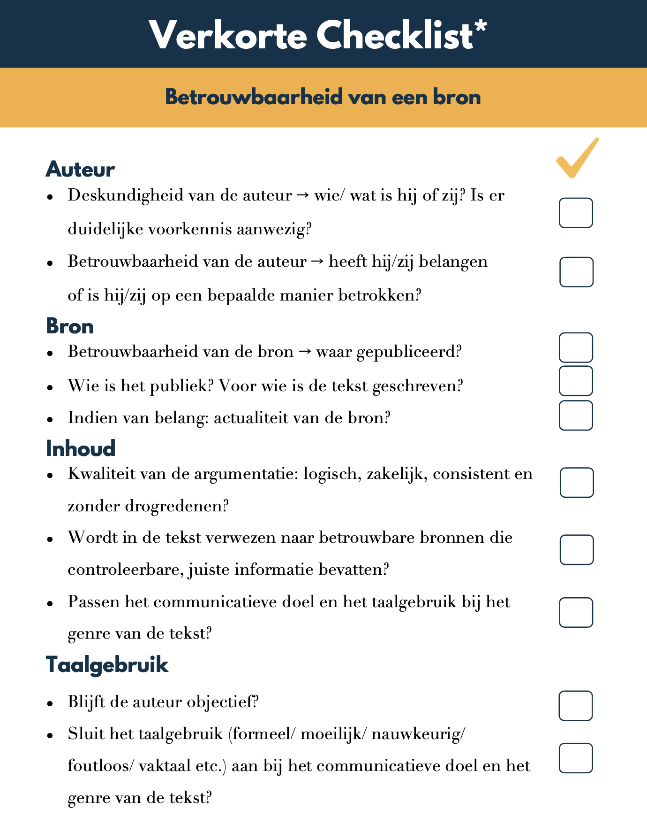
Notes:
KIJKERSVRAAG - ARNOUD

Slide 10
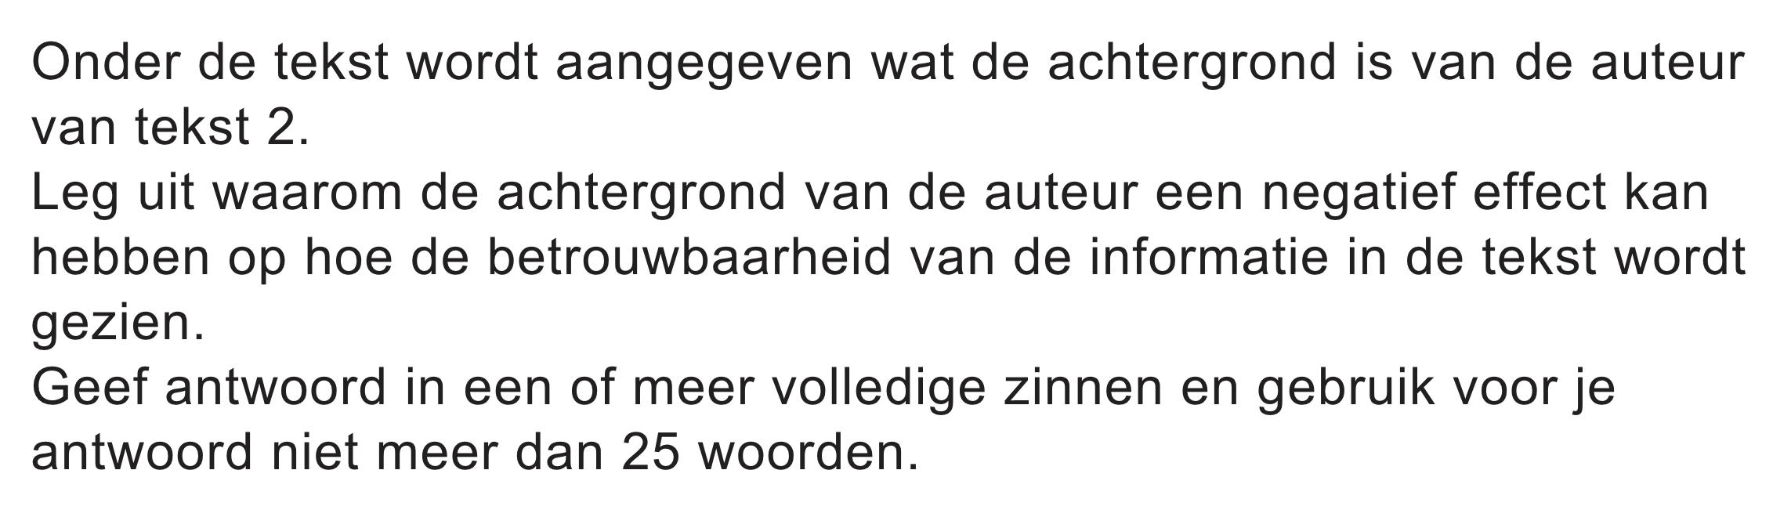
Voorbeeldvraag betrouwbaarheid
Notes:
KIJKERSVRAAG - ARNOUD

Slide 11
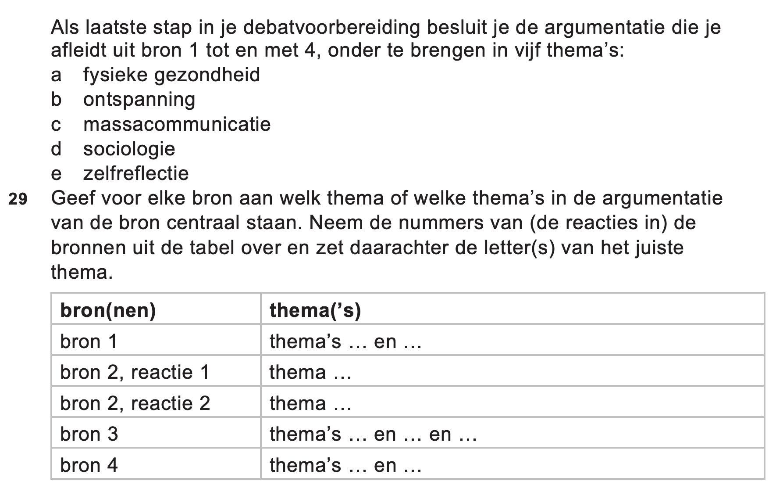
Nieuwe examenvragen - argumentatie
Notes:
KIJKERSVRAAG - ARNOUD

Slide 12
Nóg meer vernieuwingen
Staat er onder een vraag: ‘antwoord in een of meer volledige zinnen’, dan mag je niet (verkort) citeren en moet je antwoorden in hele zinnen!
Bij citeervragen wordt niet meer gelet op taalfouten.
Geen hoofdletter aan het begin van de zin wordt niet meer geteld als taalfout. Geen hoofdletter bij een naam of een afgeleide daarvan telt wél als taalfout!
Overschrijd je het maximum aantal woorden, dan kijken docenten niet naar taalfouten in de woorden die je te veel hebt (en ook niet naar de inhoud).
Notes:
BREGJE

Slide 13
Citeren
Wat is citeren?
Wat moet je citeren?
Woord: “docent”
Woordgroep: “duidelijke uitleg”
Zinsgedeelte: “De docent geeft duidelijke uitleg”
Zin: "De docent.....van examenvragen."
“De docent geeft duidelijke uitleg over het aanpakken van examenvragen.” (regel 23-25).
“De docent … van examenvragen.” (regel 23-25).
Notes:
BREGJE

Slide 14
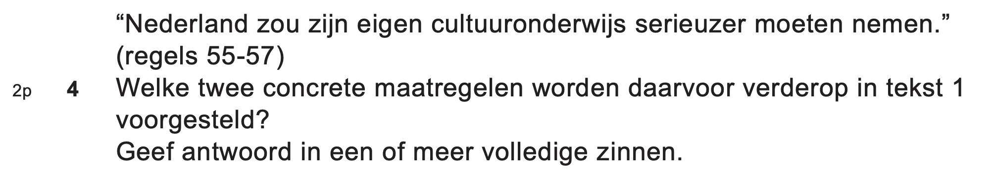
Citeren
Als in een vraag niet wordt gevraagd om een citaat, zoals hier:
mag je in je antwoord wel letterlijk zinnen overnemen uit de tekst, maar je gebruikt dan geen aanhalingstekens (“) en je mag dan niet verkort citeren!
Notes:
BREGJE

Slide 15
Argumentatie en argumentatieschema’s
Argumentatie op basis van
oorzaak en gevolg
kenmerk of eigenschap
voor- en nadelen
vergelijking
algemene uitspraak en voorbeelden
autoriteit
Notes:
BREGJE

Slide 16
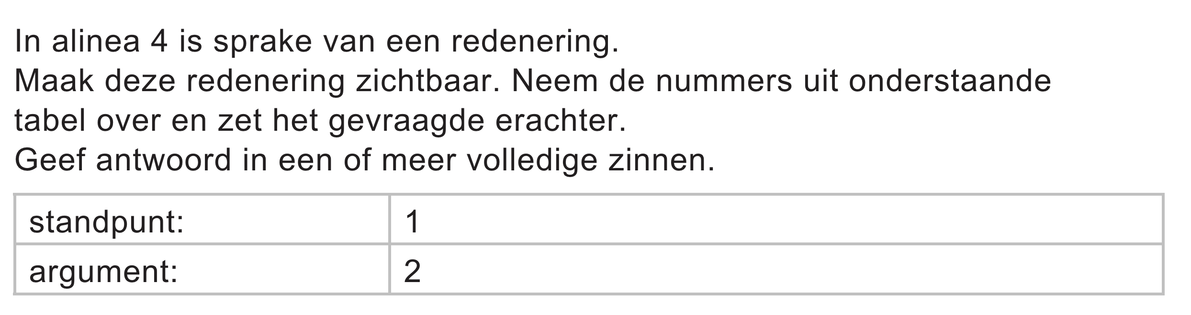
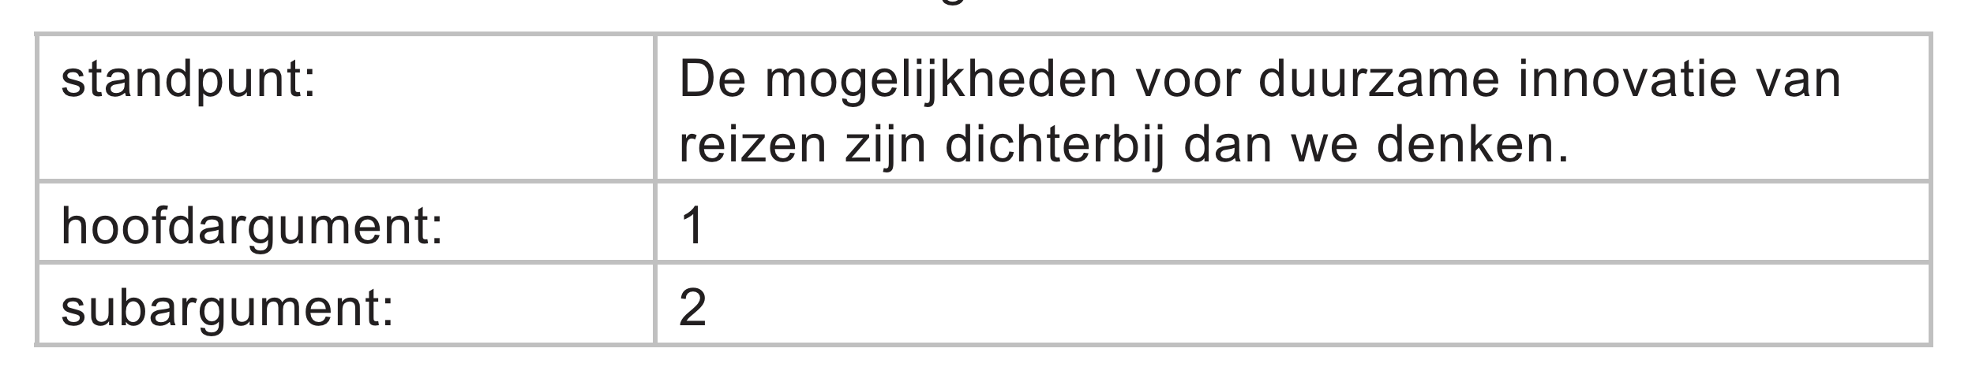
Voorbeeldvraag argumentatie
Notes:
BREGJE

Slide 17
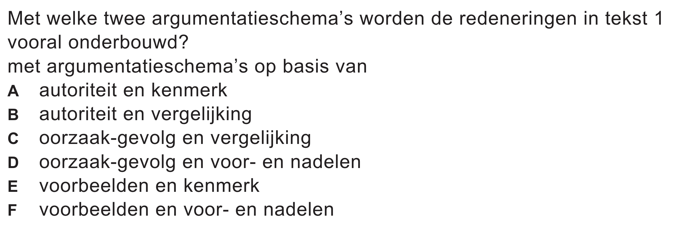
Voorbeeldvraag argumentatieschema’s
Notes:
BREGJE

Slide 18
Drogredenen
Onjuiste oorzakelijk-gevolgrelatie
Onjuist beroep op kenmerk- of eigenschapsschema
Overdrijven van voor- of nadelen
Vals dilemma
Verkeerde vergelijking
Overhaaste generalisatie
Onjuist beroep op autoriteit
Persoonlijke aanval
Ontduiken van de bewijslast
Cirkelredenering
Vertekenen van het standpunt
Bespelen van publiek
Notes:
ARNOUD

Slide 19
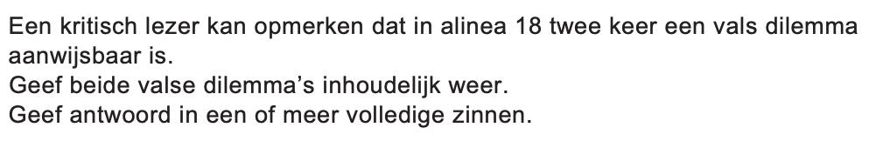
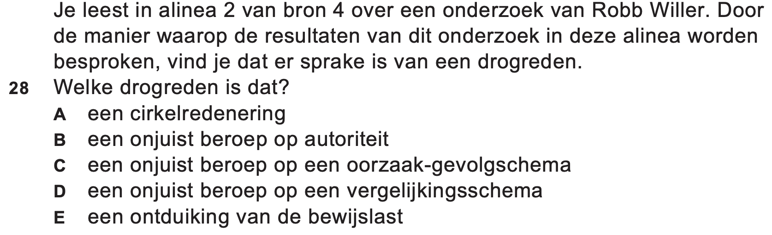
Voorbeeldvragen drogredenen
Notes:
ARNOUD

Slide 20
Nieuwe examenvragen - intentie van de schrijver, taalgebruik, framing
Op dit gebied kun je vragen verwachten over:
De houding van de schrijver t.o.v. het onderwerp
Manipulatie met woordkeuze en toon/stijl:
  Framen: het bewust gebruiken van woorden die positieve of negatieve associaties oproepen.
  Let op het verschil tussen woorden: vluchteling/asielzoeker/gelukszoeker/immigrant/buitenlander.
Effect van het gebruik van beeldspraak en andere stijlfiguren (woordspeling, ironie, overdrijving, et cetera)
Notes:
BREGJE

Slide 21
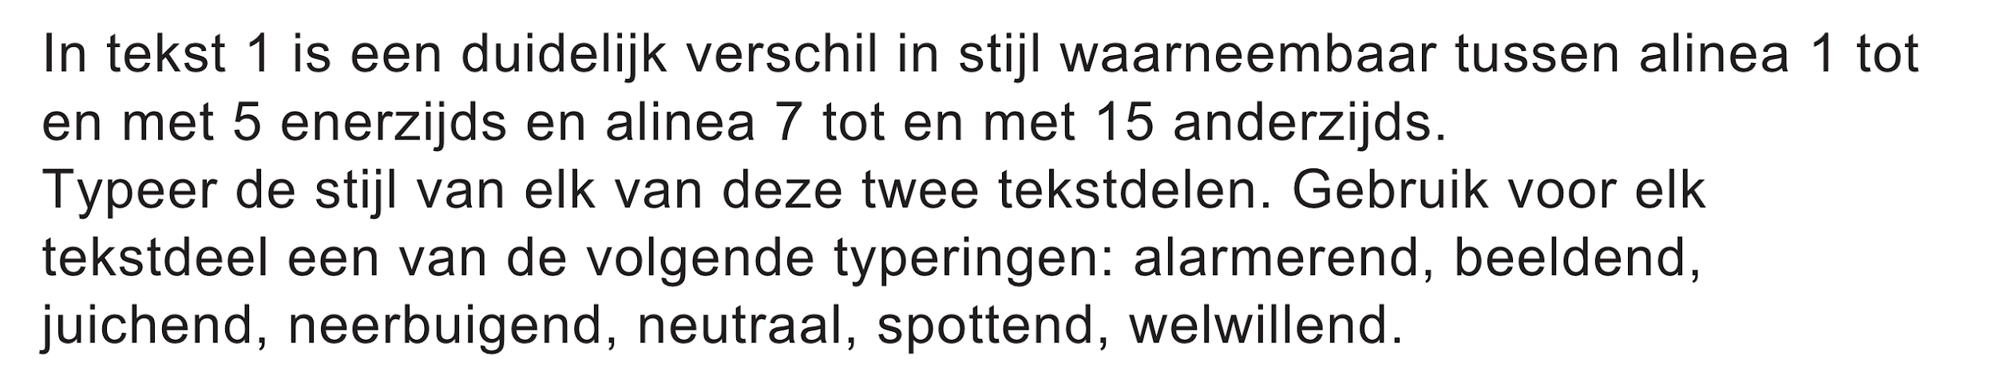
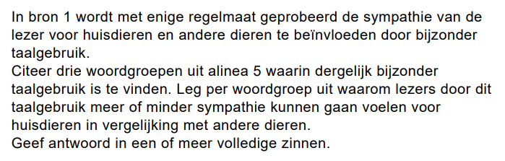
Voorbeeldvragen toon en woordkeuze
Notes:
BREGJE

Slide 22
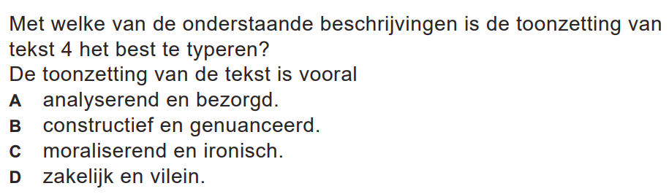
Voorbeeldvragen toon en woordkeuze
Hoe pak je dit soort vragen aan?
Begrippen die je niet kent, zoek je op in je woordenboek.
Als een van de twee delen van het antwoorden niet op de tekst van toepassing is, dan is het antwoord fout.
Lees titel, inleiding en slot nog eens door!
Notes:
BREGJE

Slide 23
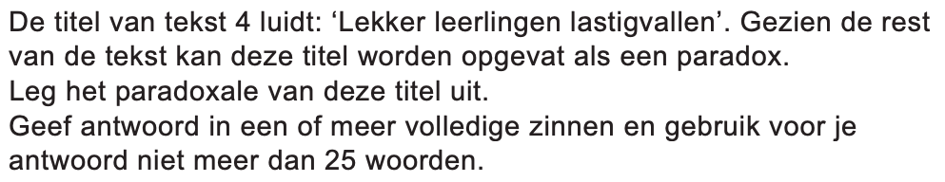
Belangrijke begrippen - de paradox
Een paradox is een schijnbare tegenstrijdigheid (schrijven is schrappen).
Notes:
BREGJE

Slide 24
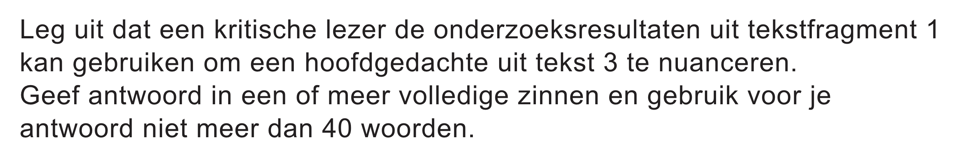
Belangrijke begrippen - nuanceren
Nuanceren wil zeggen: iets minder rechtlijnig maken door meer fijne onderscheidingen aan te brengen.
Notes:
BREGJE

Slide 25
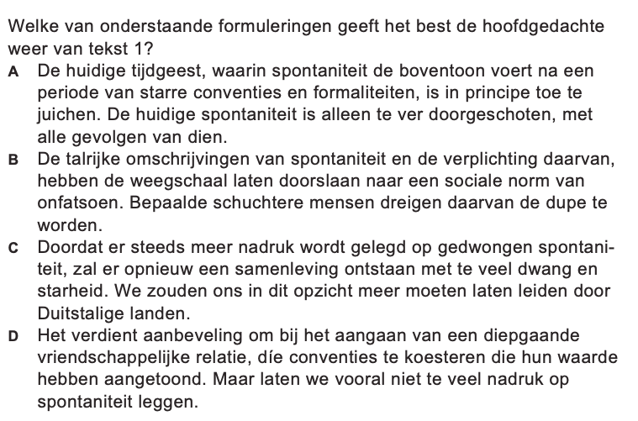

Hoofdgedachte - meerkeuzevragen
Enige meerkeuzevraag met TWEE punten!
Hoe vind je de hoofdgedachte (de zin die weergeeft waar de héle tekst over gaat):
  Lees het slot 🡪 daar staat altijd belangrijke informatie in!
  Geen details, voorbeelden of deelonderwerpen als hoofdgedachte!
Notes:
ARNOUD

Slide 26
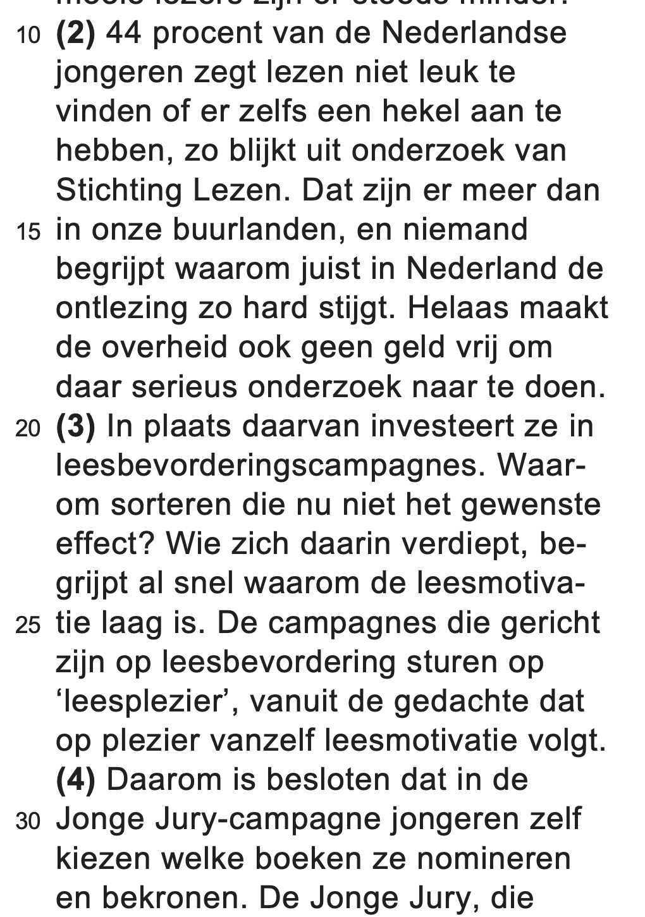
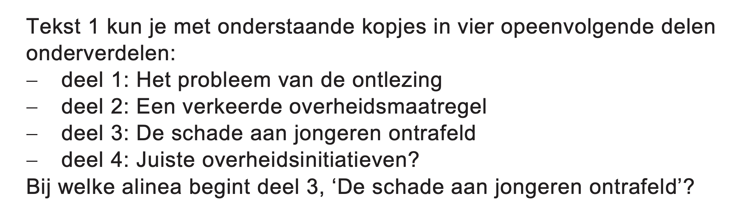
Indelingsvragen
Let op de eerste zinnen van iedere alinea. Zit er een duidelijk verwijswoord in dat terugverwijst naar de vorige alinea, dan horen die alinea’s bij elkaar.
Kom je er niet uit, redeneer dan terug: waar begint deel 4? Als je dat weet kan je wellicht makkelijker deel 3 vinden.
Notes:
ARNOUD

Slide 27
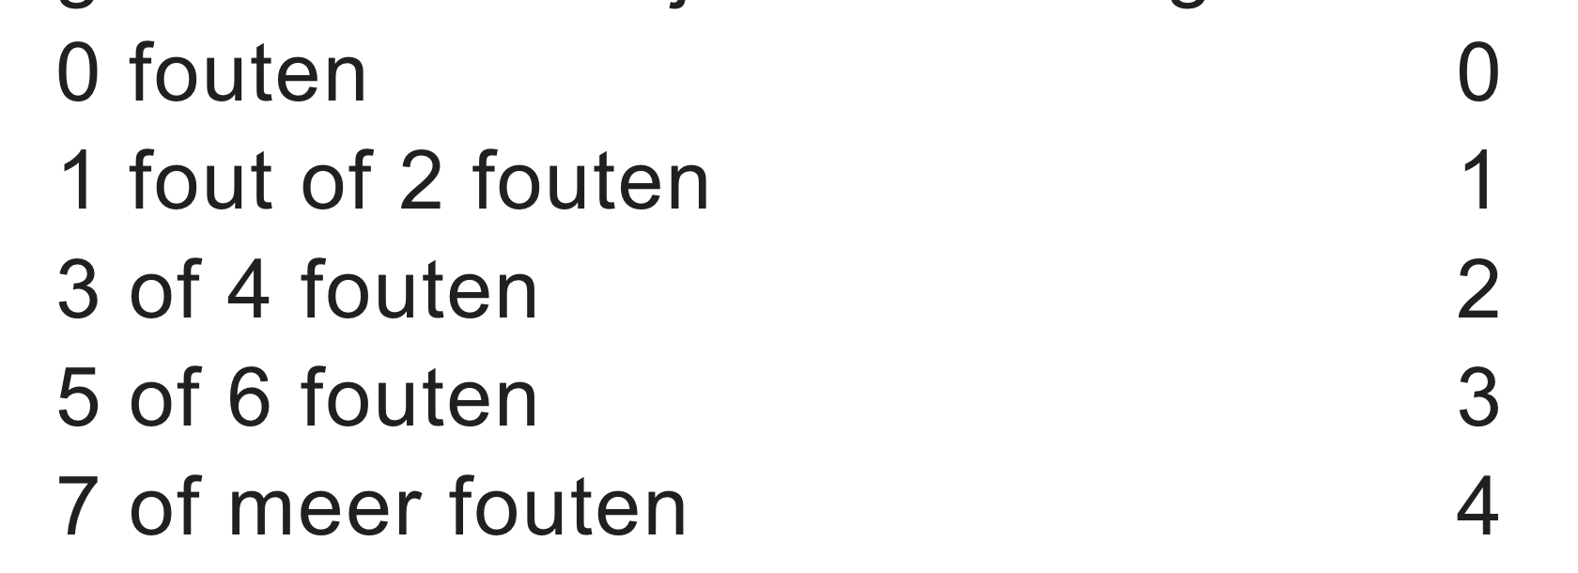
Taalaftrek
Let op hoofdletters
Let op het werkwoord ‘willen’ (ik wil, je/jij/u wil(t), hij/zij/het wil)
Gebruik hun niet als onderwerp. DAT KAN NIET! Het is: zij hebben; niet hun hebben!
Gebruik geen afkortingen!
Breek geen woorden af aan het eind van de zin.
Let op moeilijke woorden (neem ze uit de tekst over).
Notes:
BREGJE

Slide 28
Laatste tip(s)!
Notes:
ARNOUD & BREGJE

